Slide 1
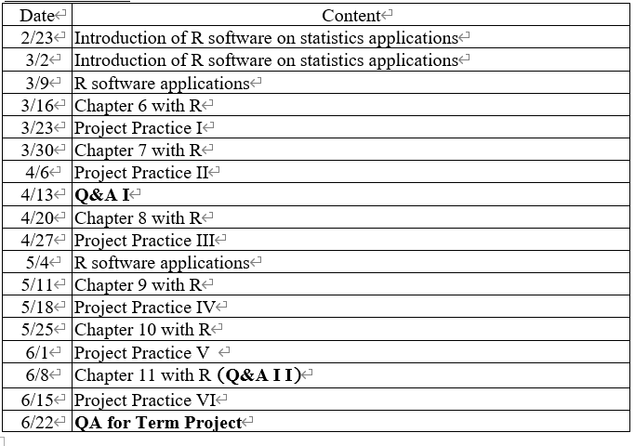
小考
報告
小考
報告
小考
報告
小考
報告
小考
報告
小考
報告

Slide 2
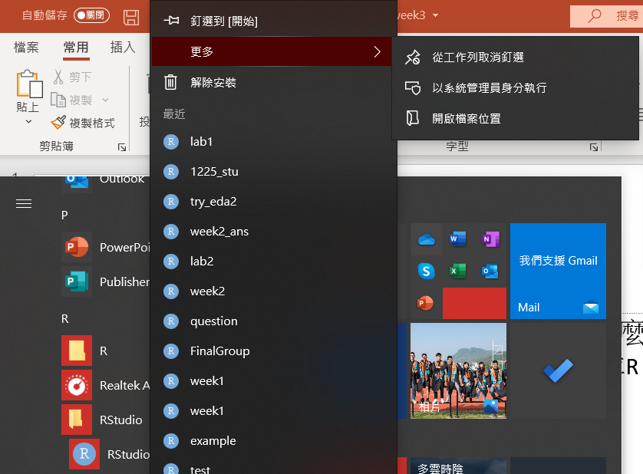
(⁰▿⁰)
不能載套件怎麼辦?
試試看關掉R，並以系統管理員身分執行後再載

Slide 3
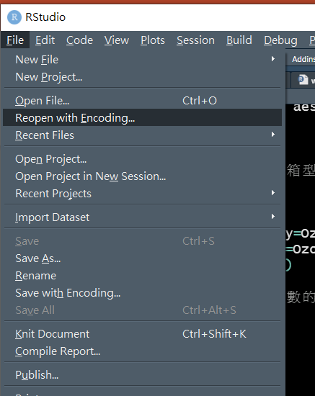
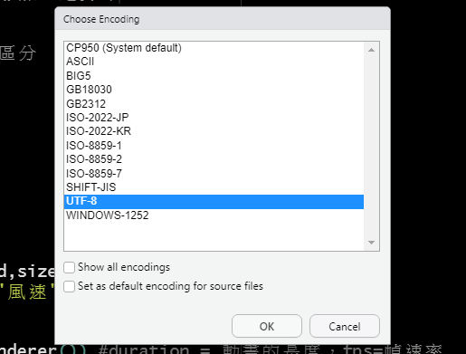
(⁰▿⁰)
註解亂碼?
左上角的File->Reopen with Encoding->utf-8

Slide 4
week3 資料視覺化

Slide 5
資料視覺化的目的
了解資料的特性
易於閱讀，找出亮點
尋找資料的模式(patterns)
結果呈現與溝通

Slide 6
Base Plotting System
R最基本、最核心的繪圖系統
以r內建的資料集airquality做示範
Ozone | Mean ozone in parts per billion from 1300 to 1500 hours at Roosevelt Island
Solar.R | Solar radiation in Langleys in the frequency band 4000--7700 Angstroms from 0800 to 1200 hours at Central Park
Wind | Average wind speed in miles per hour at 0700 and 1000 hours at LaGuardia Airport
Temp | Maximum daily temperature in degrees Fahrenheit at La Guardia Airport.
屬性

Slide 7
直方圖(Histogram)
hist(x=x軸放的資料,
main=“圖片的名稱(標題)”,
xlab= “ X軸的名稱” ,
ylab= “ Y軸的名稱“ ,
col= “顏色” )

Slide 8
箱型圖(Box Plot)
boxplot(formula = Y軸要放的數值~ X軸要放的數值 ,
data =資料集名稱,
xlab = “X軸名稱” ,
ylab = " Y軸名稱“,
col = "顏色“ )
#練習1，用資料集BankChurners，畫出各個顧客年齡的人數(直方圖)
#練習2，用資料集BankChurners，畫出信用卡額度和性別的分布情形(箱形圖)

Slide 9
散布圖(Scatter Plot)-x和y的關係
plot(x= X軸的值,
y= Y軸的值,
main= “圖片名稱” ,
xlab= “ X軸名稱 ” ,
ylab= “ Y軸名稱 ” )

Slide 10
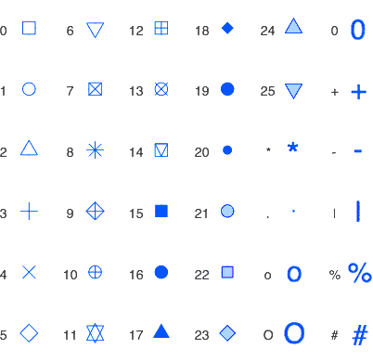
修飾畫布
在R裡面利用Base Plotting System繪圖時，可以分成「兩階段」：
1. 創造一張圖(Creation of a plot)
2. 修飾這張圖(adding lines, points, texts…)
進階： pch圖形對應表

Slide 11
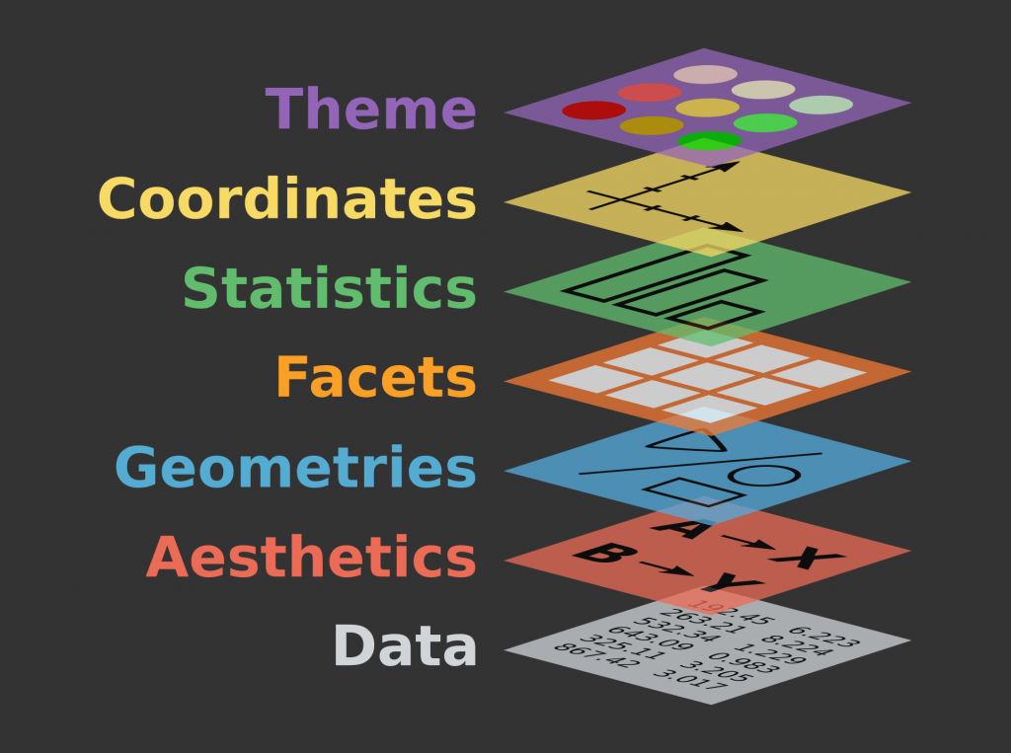
ggplot介紹
階層式的畫圖方式
用疊加的方式選擇變數 , 圖表類型 , 以及配色

Slide 12
ggplot
install.packages("ggplot2")#下載ggplot2
library(ggplot2)

Slide 13
通用式子
ggplot(data=資料集)+
geom_histogram(aes(x=Ozone, fill =根據?填滿不同的顏色))
長條 : geom_bar()
箱型 : geom_boxplot()
散布 : geom_point

Slide 14
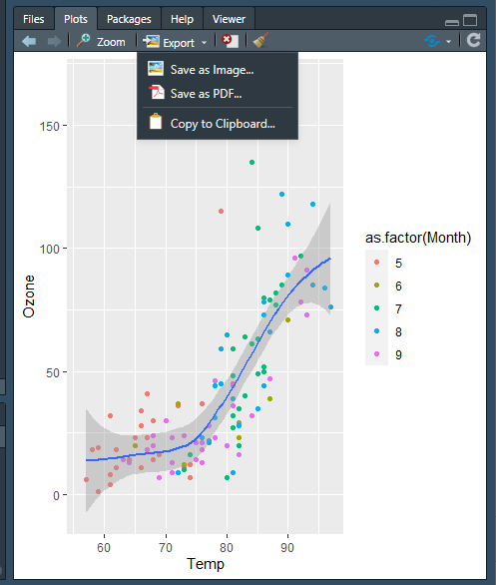
匯出圖片

